Slide 1
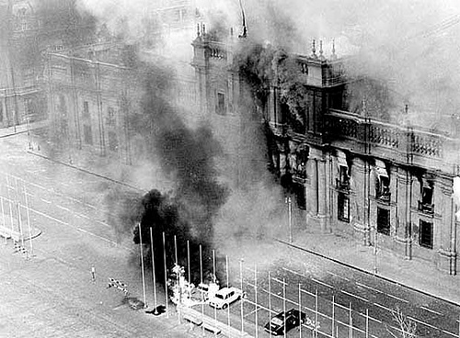
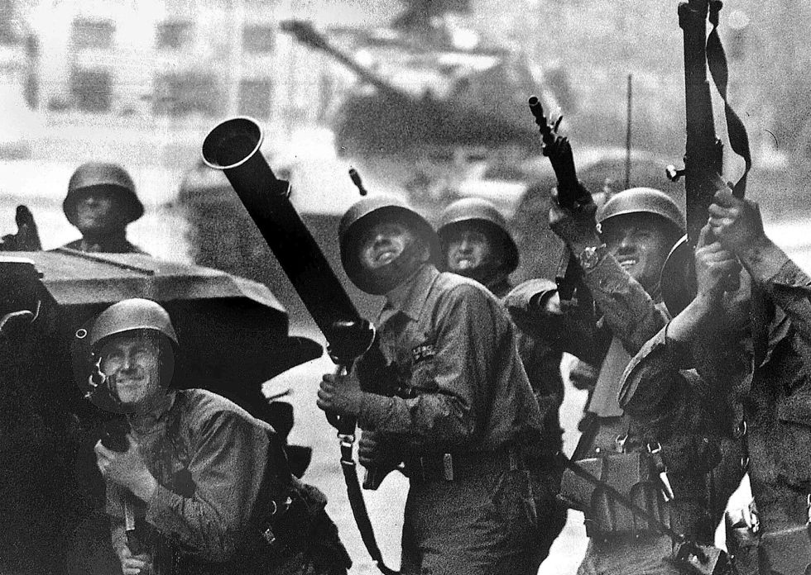
Inmediatamente después del golpe de Estado en Chile
Luego del martes 11 de septiembre de 1973, la Junta Militar presidida por el General Pinochet, instauró un gobierno dictatorial y autoritario, que amparado bajo el eslogan de “mantener el orden de la nación”, violó sistemáticas los derechos humanos de la población civil chilena durante 17 años.
Sin embargo, ante el terrorismo de Estado, de igual forma surgieron diversas organizaciones en defensa y promoción de los derechos humanos, que alzaron la voz valientemente para denunciar las atrocidades y solidarizar con las personas perseguidas y sus familiares.

Slide 2
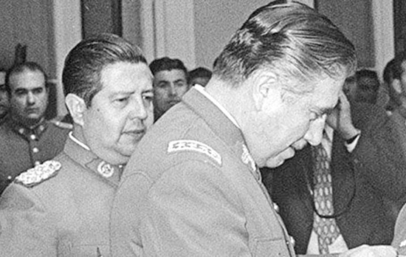
El terrorismo de Estado 1973 - 1990
Entre los casos, acciones y operaciones más conocidas de la dictadura militar chilena se encuentran: la Caravana de la Muerte (1973), Operación Colombo (1975), Calle Conferencia (1976), Hornos de Lonquén (1978), caso Degollados (1985), caso Quemados (1986) y Operación Albania (1987). Se suman a estos los asesinatos del ex-general Carlos Prats (Buenos Aires, 1974), ex-Ministro Orlando Letelier (Washington, 1976) y del líder sindical Tucapel Jiménez (1982).
Entre los lugares más emblemáticos de represión, tortura, asesinatos y desapariciones en Chile se encuentran: el Estadio Nacional (1973), el Estadio Chile (1973), el buque escuela Esmeralda (1973), Peldehue (1973), Pisagua (1973-1974), Chacabuco (1973-1975), Academia de Guerra Aérea (1973-1975), Isla Quriquina (1973-1975), Tejas Verdes (1973-1976), Tres y Cuatro Álamos (1974-1977), Londres 38 (1973-1974), José Domingo Cañas (1974), Villa Grimaldi (1974-1976) y Venda Sexy (1975), entre otros.
Manuel Contreras Sepúlveda jefe de la Dirección de Inteligencia Nacional (DINA) y Augusto Pinochet Ugarte Comandante en Jefe del Ejercito y autoridad máxima de la dictadura militar chilena.

Slide 3
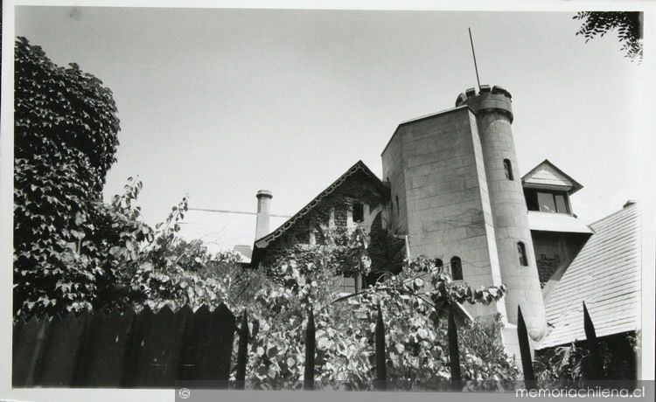
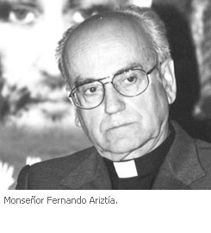
La desesperación de la sociedad chilena en dictadura
Frontis del edificio del Comité de Cooperación para la Paz en Chile, Calle Santa Mónica.
Monseñor Fernando Ariztía
La violación a los DD.HH en Chile luego del golpe de Estado de 1973, lleva a las personas, productos de su desesperación, a buscar protección en las distintas instituciones religiosas existentes en el país.
Es en este contexto de represión, donde representantes de la Iglesia Católica, junto a las iglesias evangélicas Metodista, Bautista, Evangélica Luterana, Ortodoxa, Metodista Pentecostal, la comunidad Israelita y del Consejo Mundial de Iglesias, que se unen y dan vida al “Comité de Cooperación para la Paz en Chile”, el 6 de octubre de 1973.
Esta organización de carácter ecuménico, es presidida por monseñor Fernando Ariztía Ruiz y dirigida por el sacerdote jesuita Fernando Salas.
Su misión es dar asistencia jurídica, económica, técnica y espiritual a todos los chilenos perseguidos por la dictadura, llegando a atender a más de 9 mil personas.
Las acciones del Comité provocaron un amplio rechazo de parte de las autoridades militares, por esta razón, el 11 de noviembre de 1975, el dictador Pinochet, mediante carta dirigida al Cardenal Raúl Silva Henríquez, exige la disolución del Comité.

Slide 4
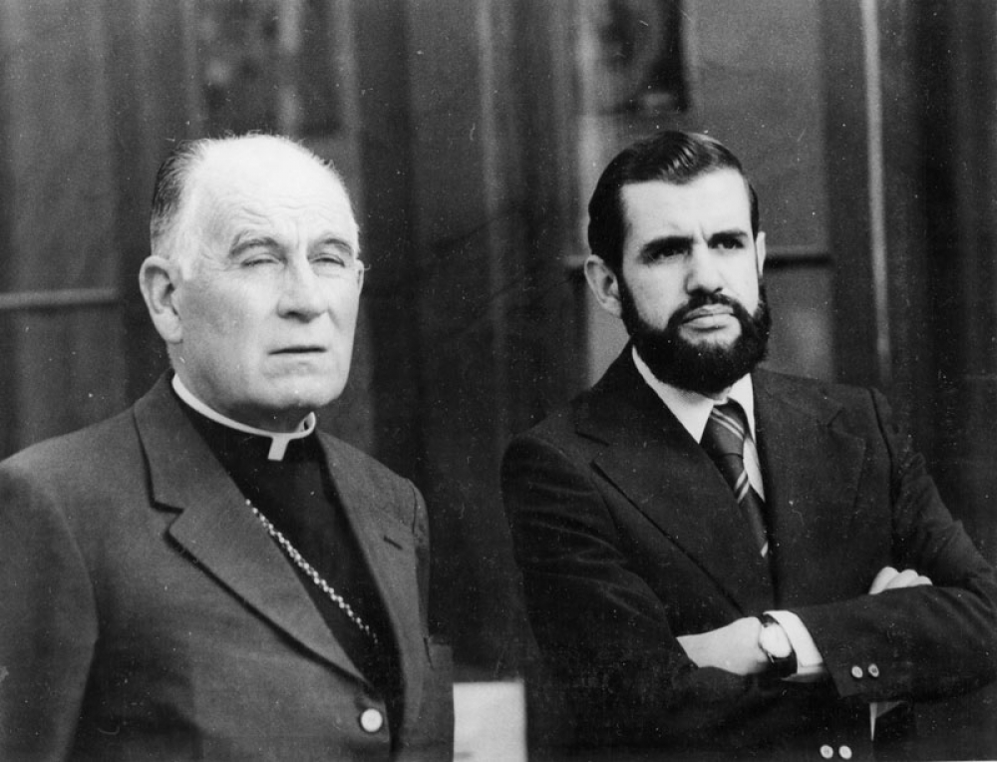
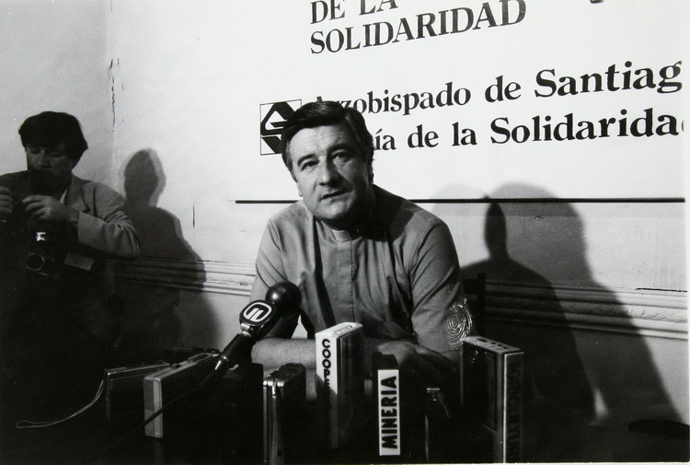
Del “Comité de Cooperación para la Paz en Chile” a la ”Vicaría de la Solidaridad”
Si bien el Comité de Cooperación para la Paz en Chile, fue la primera organización que buscó ayudar a las personas perseguidas por la dictadura militar, su acción solo se extendió por dos años (1973 a 1975), hasta que el dictador Augusto Pinochet ordenó su disolución.
Por esta razón, el 1 de enero de 1976, el Arzobispo de Santiago, Raúl Silva Henríquez creó la Vicaría de la Solidaridad (1976-1992), institución ligada a la iglesia Católica y continuadora del trabajo del Comité.
La Vicaría estaba ubicada en el Arzobispado de Santiago, a un costado de la Catedral, donde, en sus primeros años, fue dirigida por el sacerdote Cristián Precht en calidad de Vicario y Javier Luis Egaña como su primer secretario.
Cardenal Raúl Silva Henríquez y Javier Luis Egaña
Vicario Cristián Precht

Slide 5
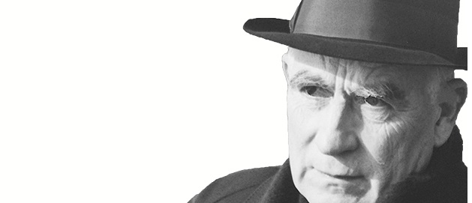
Raúl Silva Henríquez
“El Cardenal del pueblo”
“Quiero que en mi país todos vivan con dignidad”. Raúl Silva Henríquez.
El Papa Juan XXIII nombró como arzobispo de Santiago el 25 de mayo de 1961 a Raúl Silva Henríquez, para suceder al Cardenal José María Caro. Posteriormente, el mismo Papa, lo nombra Cardenal en febrero de 1962.
El Cardenal Raúl Silva Henríquez afrontó una de las épocas más oscuras de la historia chilena, un país inserto en el escenario de la Guerra Fría, luego el Golpe de Estado de 1973 y sus 17 años de dictadura militar.
El pensamiento del Cardenal siempre estuvo marcado por su apertura al diálogo, lo que lo llevó a constituirse en la voz de los sector más desposeídos de la sociedad chilena, siendo el máximo promotor de instituciones en beneficio de los sectores de extrema pobreza.
Sin embrago, su más destacada faceta pública aparece en la defensa de los derechos humanos, cabe destacar su fuerte influencia en la Iglesia de Chile. Creó la Academia de Humanismo Cristiano, la Vicaría de la Pastoral Obrera, y reorganizó la administración del arzobispado.
Monseñor Raúl Silva Henríquez falleció el 9 de abril de 1999 a los 91 años. Se le rindieron los máximos honores de estado, con un funeral donde fue acompañado por miles de personas. Sus restos yacen en la cripta arzobispal de la Catedral Metropolitana de Santiago.

Slide 6
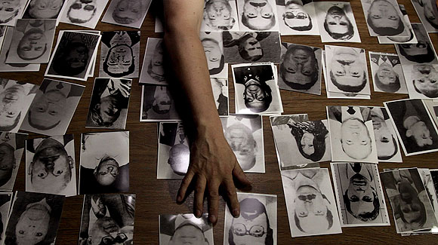
La Vicaría de la Solidaridad (1976-1992)
-La Vicaría de la solidaridad a los largo de sus 16 de existencia, dedicó todos sus esfuerzos a otorgar asistencia jurídica, económica, técnica y espiritual a las personas y sus familiares perseguidos por la dictadura militar de Augusto Pinochet.
-Defender la vidas de las personas y buscar la libertad de los detenidos fue el principal objetivo de la Vicaría.
-La Vicaría buscó atender eficientemente las demandas de las personas que acudían a ella, por esta razón, la Vicaría organizó su estructura y programas de trabajo a través de cuatro departamentos: jurídico, laboral, campesino y de zonas. Entre sus programas destacaron el trabajo de las arpilleras, las bolsas de trabajos, los comedores infantiles y los centros de salud.
-Paralelo a ello, la Vicaría recopiló información sobre torturas, muertes y desapariciones de los perseguidos políticos, hechos que denunciaba en sus informes mensuales.
-Todos los años, el Vicario presentaba los antecedentes sobre violación de los derechos humanos al Presidente de la Corte Suprema, así como también en sus publicaciones como cartillas, libros y en su revista Solidaridad.

Slide 7
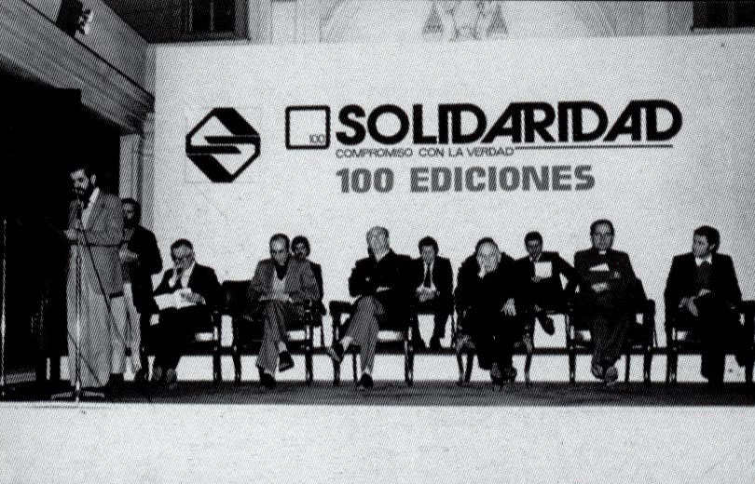
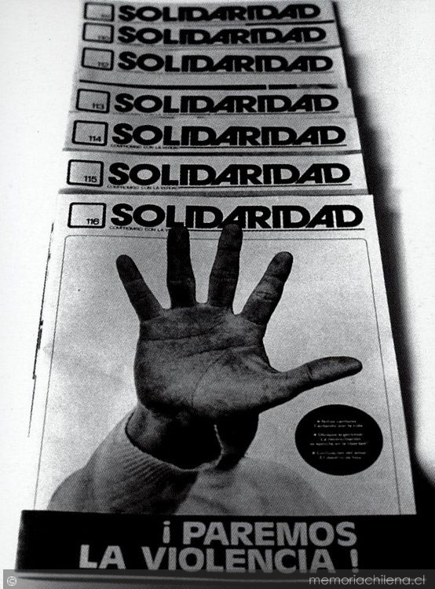
La revista “Solidaridad” de la Vicaría
La Vicaría de la Solidaridad editó quincenalmente, entre mayo de 1976 y octubre de 1988, la revista Solidaridad, publicación que alcanzó un total de 300 números, además de las denominadas Separatas de Solidaridad y Aprendamos en solidaridad como números especiales.
Las publicaciones fueron un medio para conocer la verdad de lo que estaba ocurriendo en Chile, tanto a nivel nacional como internacional, en ella se testimoniaban las violación y defensa de los derechos humanos durante la dictadura militar entre 1973 y 1989.

Slide 8
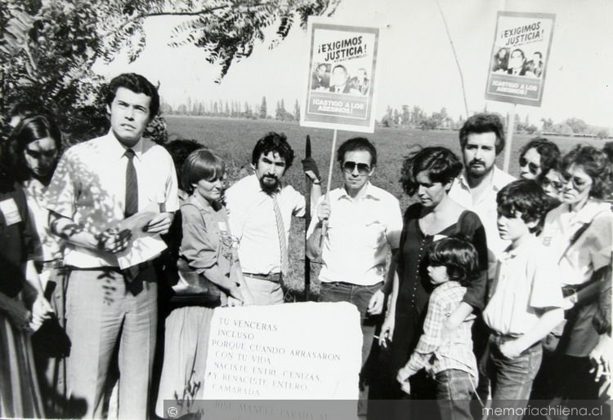
Las acciones de la Vicaria contra la violencia de la dictadura
-Las acciones de la Vicaría, sus investigaciones, su fuente documental y la valentía de sus trabajadores, constituyeron una parte fundamental de la memoria colectiva del país en su época más sombría, todo ello la llevó a ser reconocida popularmente como la "conciencia de Chile".
-Pero la dictadura militar y sus organismos represores, impulsaron una persecución contra los miembros y trabajadores de la Vicaría de la Solidaridad, muchos de ellos fueron amenazados, perseguidos judicialmente, exiliados y encarcelados.
-Quizá el golpe más fuerte contra la Vicaría sucedió en 1985, cuando agentes de la dictadura secuestraron y asesinaron al jefe del departamento de análisis, José Manuel Parada, el cual apareció degollado en el camino a Quilicura, pasando a engrosar las listas de victimas del terrorismo de Estado.
-Sin embargo, el permanente respaldo nacional e internacional permitió que la Vicaría de la Solidaridad sobreviviera a esta enorme presión y realizara su trabajo durante todo el período de la dictadura militar chilena.
Romería: Luis Toro, viuda e hijos de José Manuel Parada y funcionarios Vicaría de la Solidaridad, 1985.

Slide 9
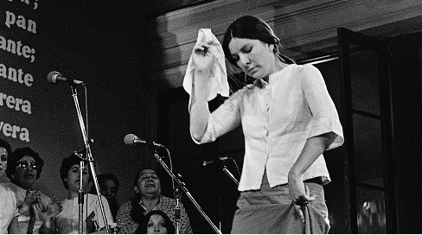
En síntesis
La “Cueca Sola”. No sólo deja al descubierto la desaparición de su compañero de baile, sino también, el importante rol social que cumple la mujer, quien a pesar de todo, sigue bailando sola.
-Fueron miles de chilenos los que concurrieron a la Vicaría de la Solidaridad entre los años 1976 a 1992.
-Se estima que en un año 91.973 personas solicitaron asesoría o apoyo a la Vicaría, y alrededor de 10.933 personas en un año calendario pidieron asistencia judicial.
-La Vicaría construyó una red solidaria, con un promedio de 1.600 organizaciones de base y con unas 60 mil personas afiliadas a ella, adquiriendo además relevancia internacional por su obra en defensa de los derechos humanos en Chile.
-Para 1992 y con la llegada de la democracia, la Vicaría terminó sus funciones, dando paso a la Fundación de Documentación y Archivo de la Vicaría de la Solidaridad, organismo encargado de resguardar la documentación e información del trabajo realizado por la institución y el Comité de Cooperación para la Paz en Chile.

